Slide 1
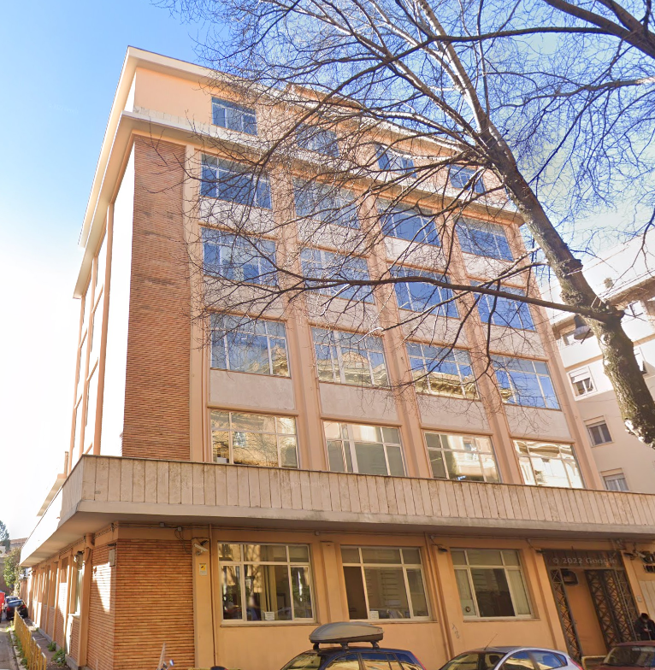


Roma
La sede IBE di Roma
quanti siamo, come siamo, cosa facciamo

Slide 2


Un pò di storia
( ma si fa presto!)
a Roma apre la sede tematica Centro di Valorizzazione del Patrimonio Ambientale e culturale del Territorio con 5 UdP, progetti MISE di orientamento e occupazione nei territori rurali coordinati dal dott Cannata, progetti per la cooperazione coordinati dal dott Di Vecchia
2003
C’ era una volta i l
CeVaPAT
La sede tematica ha un responsabile: la d.ssa Baldi
2006
2010
7 maggio
Dopo lungo battagliare con la sede centrale, viene costituita la UOS di Roma
Annum terribilem, sed valde fortunatum!
Ingresso di 3 nuovi ricercatori e 2 stabilizzati
2020

Slide 3
Un pò di storia
( ma si fa presto!)
UdP | Attuali | Aspettativa | Associati | BdS | AdR
Ricercatori 3liv | 6 | 1 |  | 2 | 3
Ricercatori 2liv | 1
Dirigenti di Ricerca | 1 | 1
Tecnologi | 1
CTER | 2
Totale | 11 | 2 | 4 | 2 | 3
Dal 2006 registriamo un continuo aumento di personale e una (ovvia) diminuzione di spazi e, nonostante da allora siamo in Via dei Taurini 19, 00185 Roma, certamente non finiremo come i Taurini sconfitti da Annibale!
(Taurini Semigalli proxima gens erat in Italiam degresso. Tito Livio, Ab urbe condita XXI, 38)

Slide 4
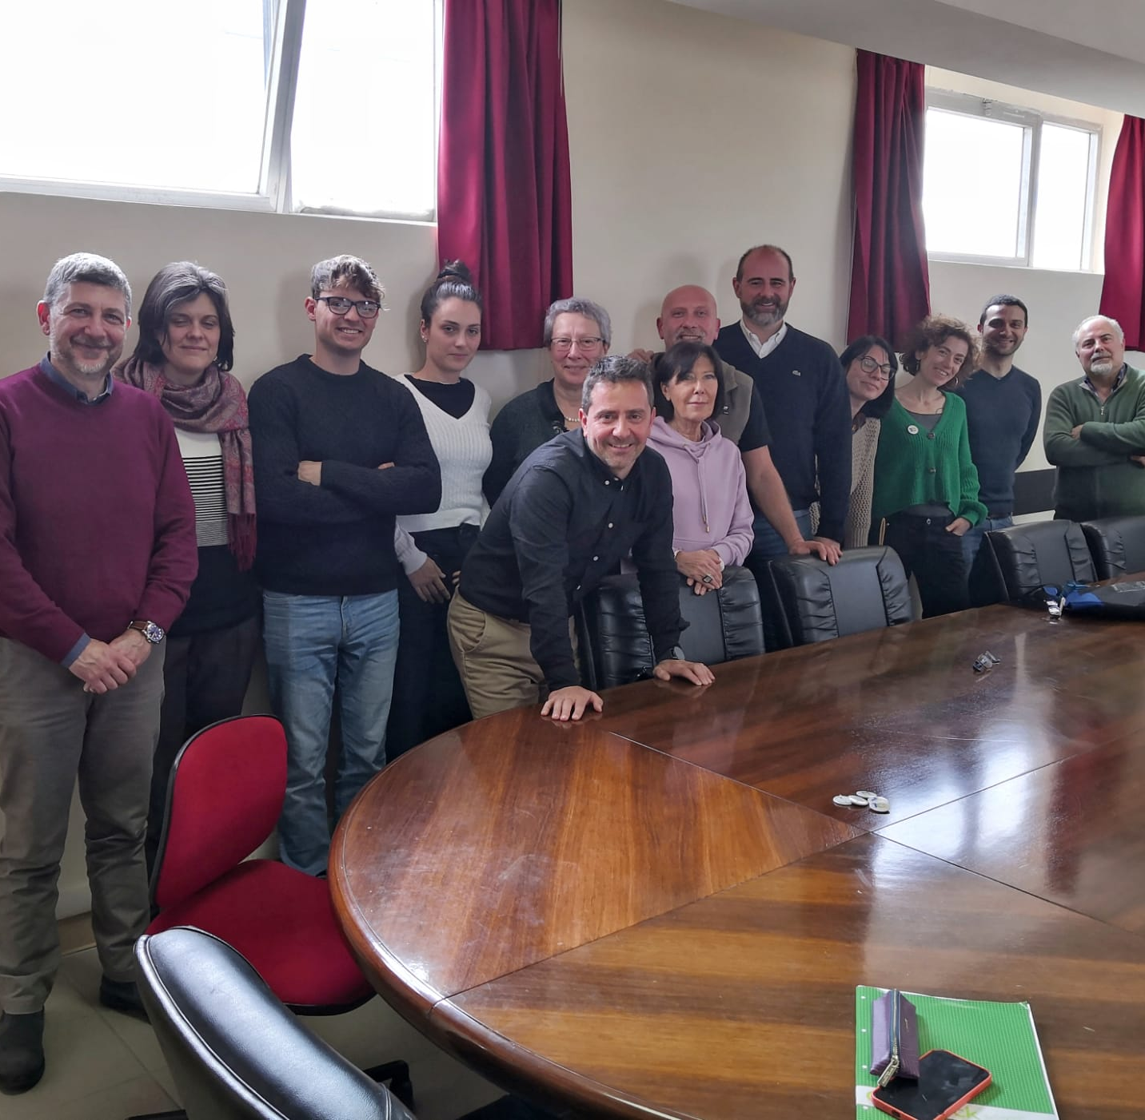
Come siamo:
…. belli, ovviamente, e molto variegati
Formazione di base in fisica, scienze naturali, ecologia, foreste, biologia evoluzionistica, scienze per l’ambiente, scienze agrarie, e financo un ingegnere ed uno statistico

Slide 5



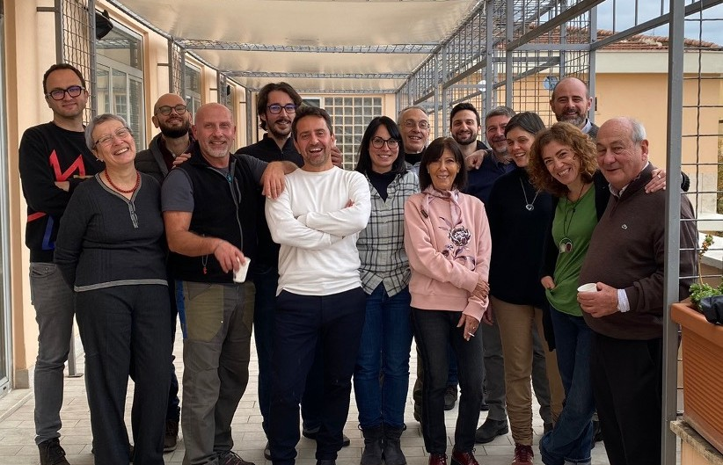
Di cosa ci occupiamo?
… ma di tutto (o quasi), signori miei!
Adattamento Agrometeorologia Ambiente Approcci data-driven Bias correction Biodiversità Biosicurezza Biotecnologie Cambiamenti climatici Clima e agricoltura Climate data store Climate trends Climatologia Statistica Conservazione COP-MOP Divulgazione Droni DroughtEcosistema urbano Eventi estremi Flussi carbonio-azoto Foreste Gestione Interazione stress abiotici IT Modellistica Monitoraggi Normativa Organismi geneticamente modificati Seasonal forecast Servizi climatici Servizi Ecosistemici Sostenibilità Stress ambientali Tratti funzionali
La parola chiave che ci accomuna è: cambiamenti climatici

Slide 6

I NOSTRI PROGETTI
Conservazione Ululone appenninico ( Parco Nazionale Appennino Lucano)
Atlante Erpetofauna del Trentino, Conservazione Salamandra atra aurorare ( MUSE)
Coordinamento Monitoraggio Anfibi e Rettili Rete Natura 2000 ( Regione Umbria)
Progetto Conservazione endemismo Tritone Alpestre Calabro ( DIBEST) Univ. di Calabria
Progetto Atlante Erpetologico Lazio ( SHI Lazio)
SYSTEMIC - An integrated approach to the challenge of sustainable food systems: adaptive and mitigatory strategies to address climate change and malnutrition.
Biocity (@ CNR)
Collaborazione al progetto STOPP ( Strumenti e Tecniche di Osservazione della Terra in Prossimità e Persistenza, ASI)
Partecipazione a PNRR, SPOKE 5 “Urban Biodiversity” Task 1 . 3: Fisiologia degli alberi in contesto urbano
Prin 2022 ECOWHEATALY: Evaluation of policies for enhancing sustainable wheat production in I taly
Prin PNRR 2022 NEUTRALISE: Land use adaptation to cope with drought and heat waves in the I talian agricultural sector: impacts, risks and synergies for achieving the environmental targets
ITINERIS
PRISMA_FOREST_NC, progetto con l' Agenzia Spaziale I taliana responsabile scientifico del WP 5102
Ana EE ( Analysis and Experimentation on Ecosystems) Responsabile del sito di Collelongo ( AQ) della piattaforma For 2N
e LTER plus Long- Term Ecosystem Research responsabile del Cnr IBE, nella organizzazione e realizzazione del campionamento multisito per i l sito e LTER di Collelongo e aree limitrofe
TREE TALKER ITALIA
ENI Agricoltura
Protocollo Cartagena su biosicurezza e Protocollo di Nagoya– Kuala Lumpur in materia di responsabilità e risarcimenti
Life BEEadapt: A pact for pollinator adaptation to climate change
Laboratorio archeologico I talia- Egitto
Progetti di formazione in AgroMeteorologia in collaborazione con WMO e AIAM

Slide 7

COLLABORAZIONI
UniBo One-Health Artificial-intelligence (OHAI) UniBz
UniFi
UniMol
UniPd
UniTus UnivAQ
Università di Chieti e Pescara
Università di Roma La Sapienza
UniCalabria - DIBEST (Rende, CS)
UniGe - DISTAV
CNR-IBE (altre sedi)
CNR-IBE Osservatorio Siccità
CNR-IPSP
CNR-IRCRES CNR-IRET CNR-ISAC CNR-ISAFOM CNR-ISPC
COLLABORAZIONI CONT.
Dipartimento di Protezione Civile Nazionale
Ministero dell’Ambiente e della Sicurezza Energetica (MASE-PNM)
MUSE (Trento, TN)
AIAM, ASI, CAI, CREA, ENI,
Fondazione MACH
Tenuta Presidenziale di Castelporziano
EUMETCAL
Univ. Claude Bernard, Lyon (France)
CSU (USA)
NIWA (NZ)
WMO
World Food Program

Slide 8
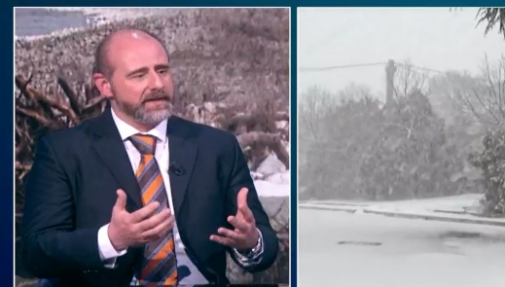

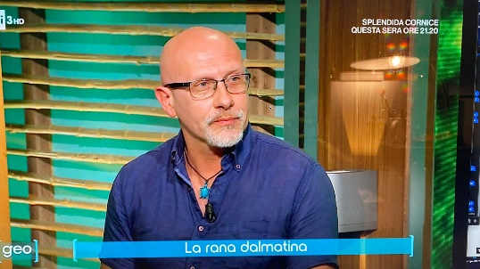

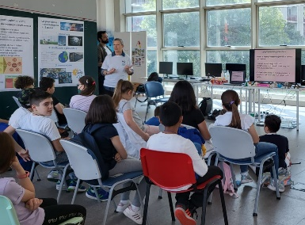

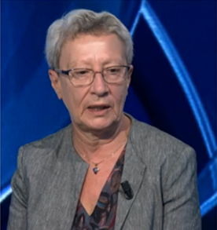

Divulgazione

Slide 9
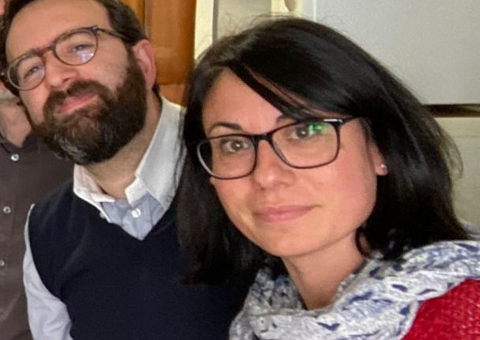
Attività di supporto
Attività di supporto di tipo tecnico-amministrativo (piattaforma ePAS, buoni pasto, RUP)
Ufficio IT di IBE
Referente Privacy per IBE
Responsabile delle Procedure (RP) per IBE, per i concorsi PNRR e TD e referente IT per le Borse di Ricerca

Slide 10
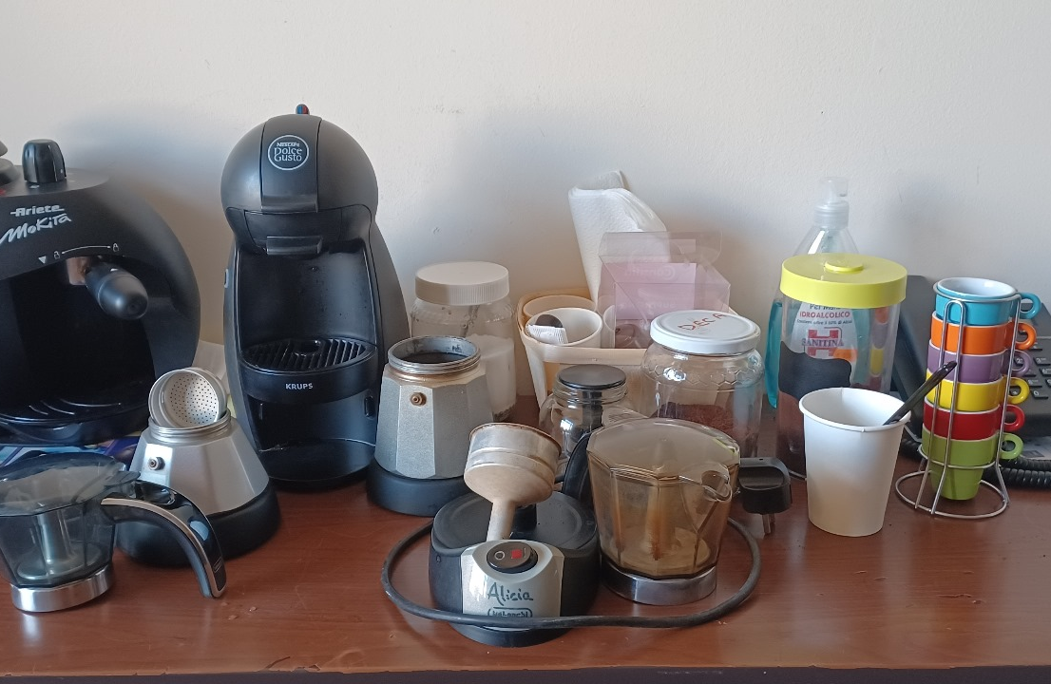
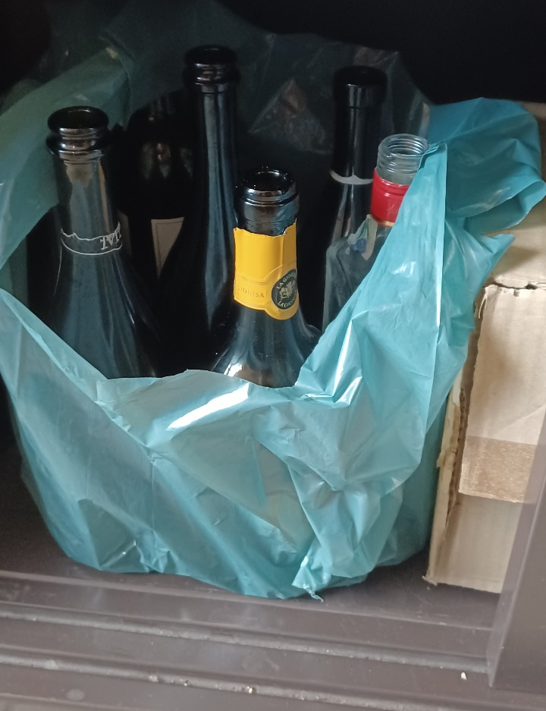
Attività di supporto (altre)

Slide 11
Grazie per l’attenzione!
Roma

